Slide 1

Audiência Pública da Comissão de Direitos Humanos e de Legislação Participativa do Senado Federal
Convenção nº 169 da
Organização Internacional do Trabalho
Lucimara Cavalcante
Associação Internacional Maylê Sara Kalí

Slide 2


Povos Ciganos
Terminologia Internacional
ROMÁ – A Nação Cigana
ROMANI – a cultura, o idioma, as pessoas

Slide 3
Os Povos Ciganos do Brasil
Grandes Grupos:
Sub-grupos:
Kaldarash
Matchuwaia
Lovara
Horaranô
Boyasha
ROM
SINTI
Manouche
CALON

Slide 4
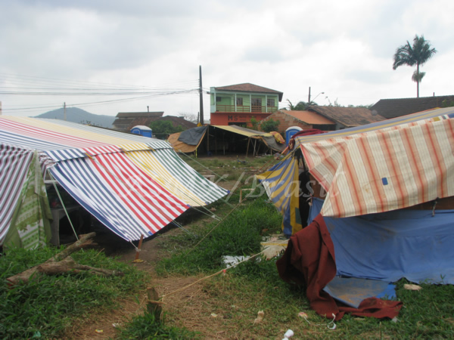
Nômades, Semi Nômades, e Sedentários

Slide 5
Os Povos Ciganos do Brasil
Idioma: mantido de geração a geração.
Saberes: conhecimentos e modos de fazer enraizados no cotidiano das comunidades.
Formas de expressão: manifestações literárias, musicais, plásticas, cênicas e lúdicas.

Slide 6
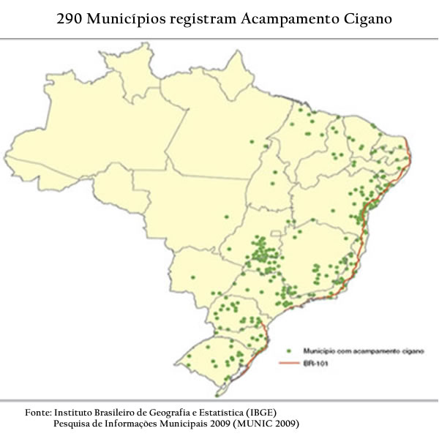
A importância da geração de dados

Slide 7
Cadastro Único do
Programa Bolsa Família - Maio/2013
A importância da geração de dados
Total de famílias cadastradas = 1529
Beneficiárias do programa = 946

Slide 8
Solicitação a CDH
Cumprimento das disposições estabelecidas na Convenção nº 169 OIT;
Inclusão da história, tradições e costumes dos Povos Ciganos nos livros de história e demais materiais didáticos que ofereçam uma descrição equitativa, exata e instrutiva.

Slide 9
Solicitação a CDH
Cumprimento das disposições estabelecidas na Convenção nº 169 OIT nos Estados e Municípios em defesa dos direitos fundamentais;
Inclusão da história, tradições e costumes dos Povos Ciganos nos livros de história e demais materiais didáticos que ofereçam uma descrição equitativa, exata e instrutiva ao ensino fundamental e médio.

Slide 10
Solicitação a CDH
3. O Instituto Brasileiro de Geografia e Estatística (IBGE) mantenha em todas as edições da Pesquisa de Informações Básicas Municipais (MUNIC) e Pesquisa de Informações Básicas Estaduais (ESTADIC) o levantamento de dados referentes aos Povos Ciganos independente de haver ou não demanda por parte do legislativo, executivo e judiciário.

Slide 11
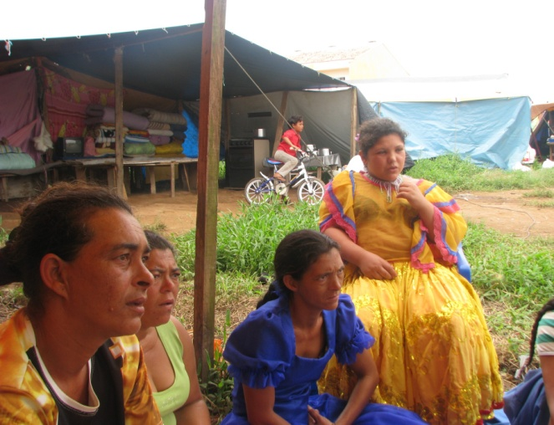
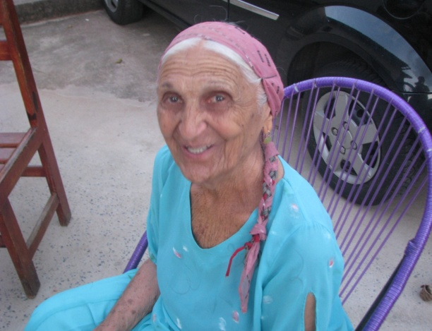
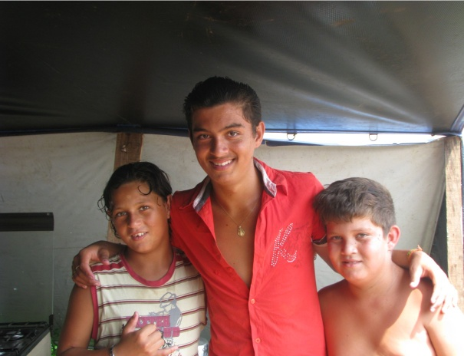
Que a herança de um povo nunca seja a fome, a miséria, o preconceito e a discriminação.
www.amsk.org

Slide 12


Associação Internacional Maylê Sara Kalí
www.amsk.org.br

